Slide 1
«Родная природа – это родной край, родная земля, это то
«с чего начинается Родина».
К.Паустовский

Slide 2
Здравствуйте, ребята! Сегодня наше занятие посвящено Родине. Родина! Это слово с детства знает каждый. Родина – это место, где ты родился, где ты живешь со своими родителями, со своими друзьями. Родина – мать своего народа. Она гордится своими сыновьями и дочерьми, заботится о них, приходит на помощь, придает силы. - Что для вас значит Родина? Как вы понимаете смысл этого слова?

Slide 3
Слово «родина» произошло от древнего слова «род», которое обозначает группу людей, объединенных кровным родством. А еще Род - имя древнейшего бога наших предков - славян. Родители, родня, родственники, родичи, родина - слова с одним корнем. Откуда взялось такое название - Россия? Оно происходит от старинного слова «русь».

Slide 5
Когда-то нашу страну называли Русью. Мнения ученых о происхождении этого слова разделились. Одни полагают, что слово «русь» произошло от слова «русло». Русло - это ложе реки, по которому она течет между берегов. Русью назвали страну, которая лежала между реками Дунаем и Вяткой, между Белым и Черным морями.

Slide 6
Другие ученые считают, что древнее название нашей страны имеет совсем другое происхождение: в северных деревнях русью называют то место в доме, где светло, где пригревает солнышко. «Поставить цветок на русь», - говорят люди. Спелую, золотистую рожь крестьяне называли русой, человека со светлыми волосами - русым. Значит, мы можем сказать, что Русь - светлое место, страна света, солнца, добрых людей.

Slide 7
Мы с вами живём в городе Мантурово. Наш город – наша малая Родина.
Рассмотри на следующем слайде места своего города. Знаешь ли ты, как они называются и где находятся?

Slide 8
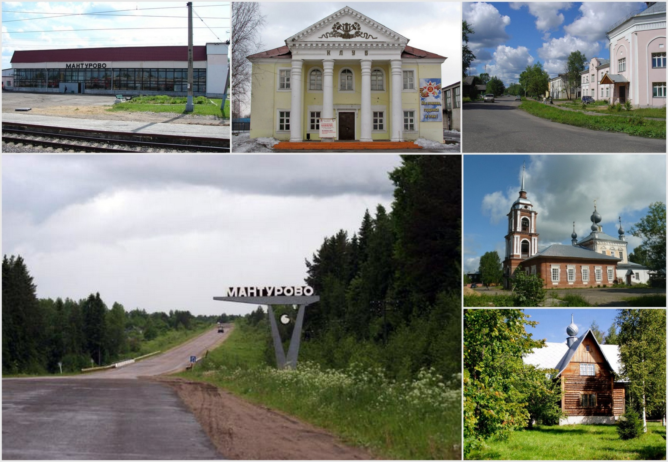
Город Мантурово

Slide 9
Памятник воинам-землякам - самое почитаемое, самое главное место в нашем городе. Сюда мы приходим в светлый праздник – День Победы. Мы преклоняем свои головы перед памятью павших, поздравляем оставшихся в живых ветеранов.
Он поставлен в честь павших воинов-героев, когда-то ушедших на войну с мантуровской земли и не вернувшихся. Многим из них тогда, в 1941 году, не было и восемнадцати лет, когда июньским днём грозный голос диктора по радио возвестил о начале войны, о нападении фашистской Германии на нашу Родину.

Slide 10
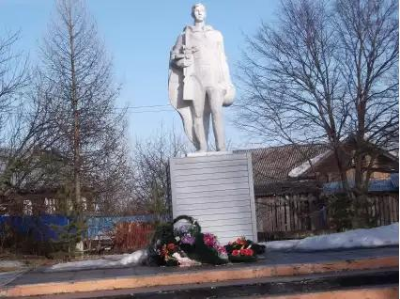
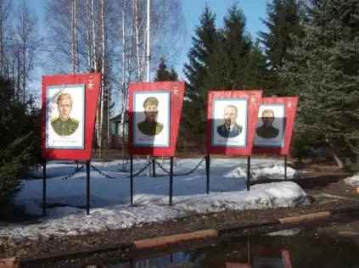
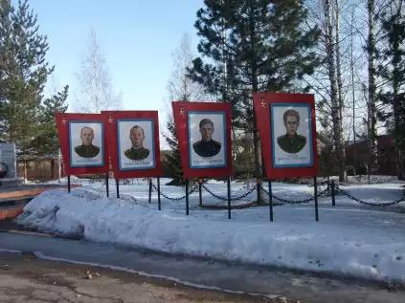
Памятник воинам-землякам

Slide 11
Похожие памятники стоят в каждом уголке России: городе, селе, деревне, как символ бесстрашия и мужества, проявленного в боях за самое дорогое и близкое.
Во все времена многие поэты писали о своей Родине, писали разное: о прекрасной стране, о бедной стране, но все, все без исключения, любили Родину, восхищались ею. Свою любовь они отражали в стихах. Давайте прочитаем одно из них.

Slide 12
Родина

Slide 13
- Родина – это место где ты живешь, где ты родился. Это родная и любимая земля, воспетая поэтами, музыкантами и художниками. Давайте и мы с вами попробуем выразить свои чувства через силу искусства. Я предлагаю составить синквейн.

Slide 15
Родина - самое дорогое, что дано человеку, а дорогое принято во все времена ценить и беречь.
Что мы можем сделать для своего города, улицы, школы, родных, друзей?

Slide 16
На этом наше занятие подходит
к концу.
Спасибо за внимание! Всегда помните и берегите свою малую Родину!

